Slide 1
BeFIT
Decézaris Augusto (damp)
Ivson de Assis (iac)
Gabriel Augusto (gafb)

Slide 2
Roteiro
Correções RUP
Diagramas SOA
Implementações

Slide 3
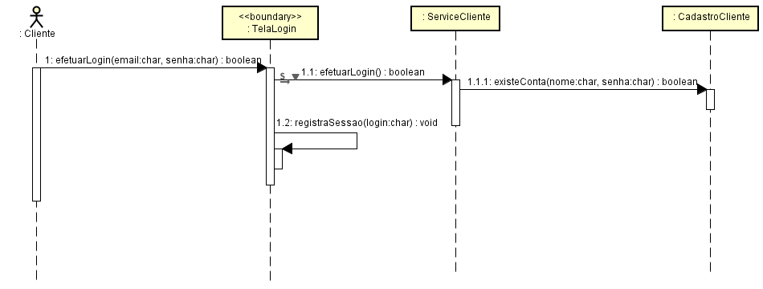
1 - Login Cliente - Diagrama de Sequência

Slide 4
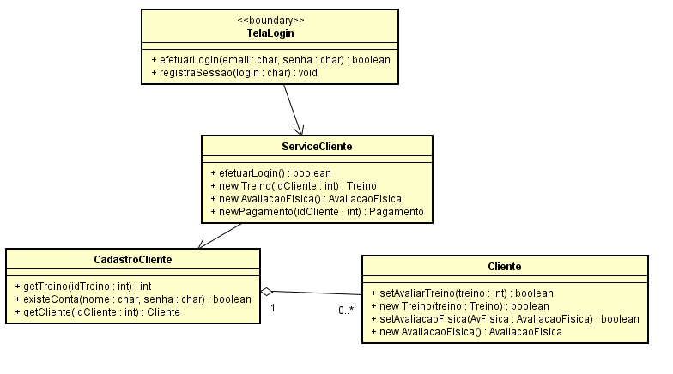
1 - Login Cliente - Diagrama de classe

Slide 5
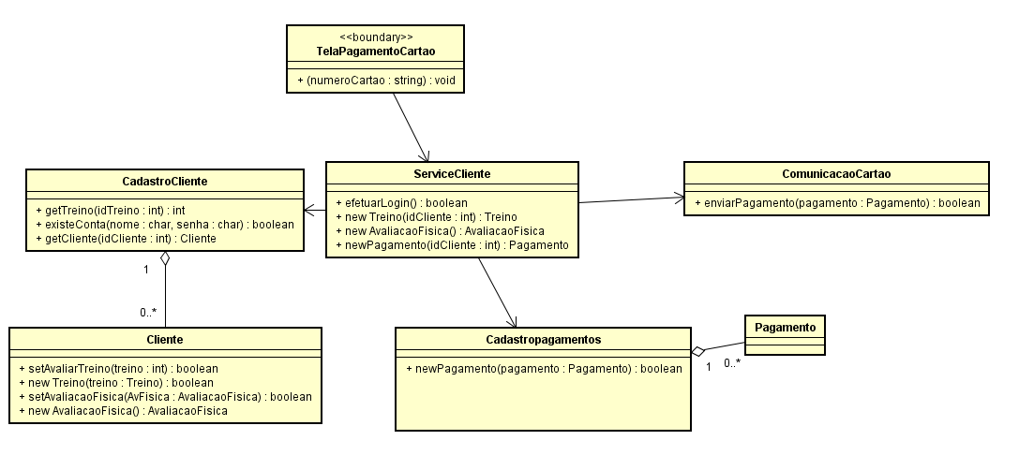
2 - Realizar Pagamento - Diagrama de classe

Slide 6
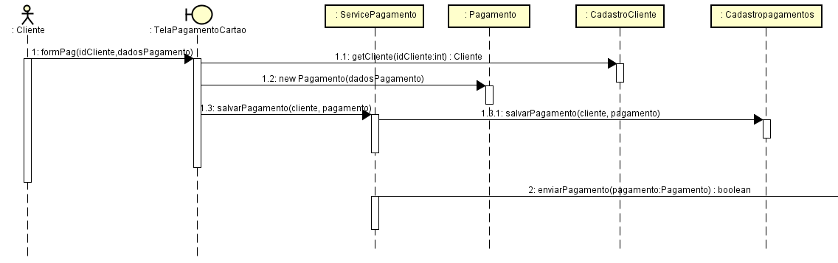
2 - Realizar Pagamento - Diagrama de Sequência

Slide 7
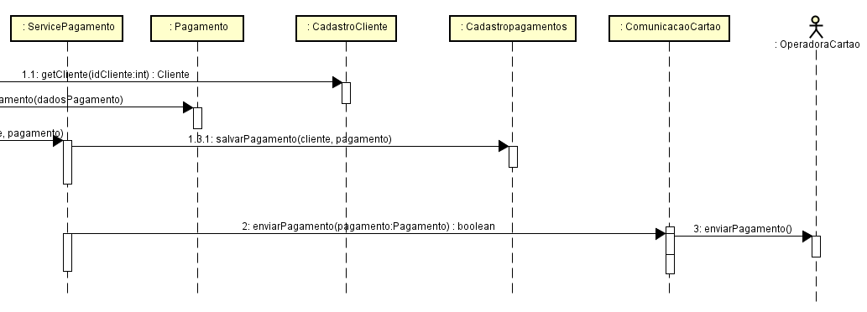
2 - Realizar Pagamento - Diagrama de Sequência

Slide 8
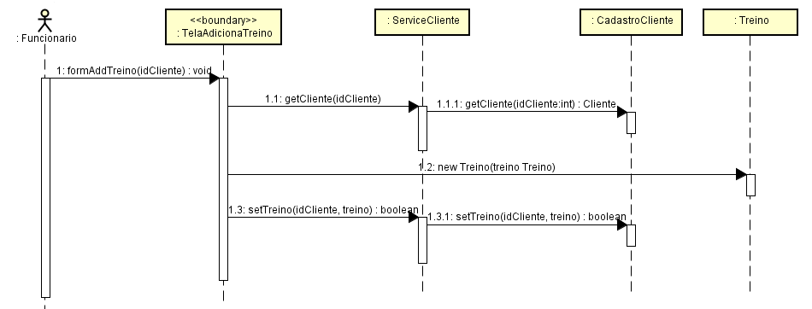
3 - Adicionar treino - Diagrama de Sequência

Slide 9
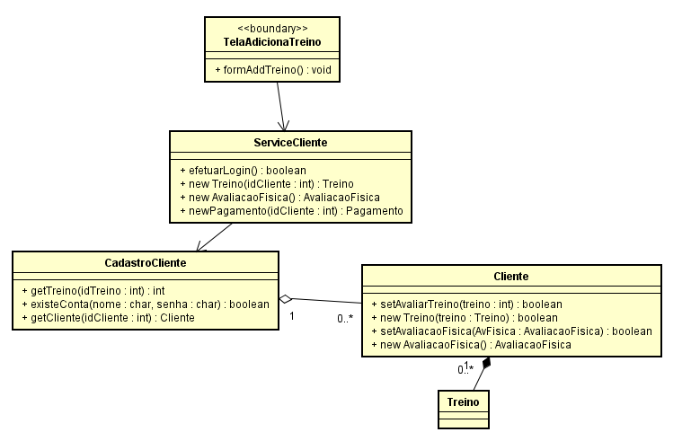
3 - Adicionar treino - Diagrama de classe

Slide 10
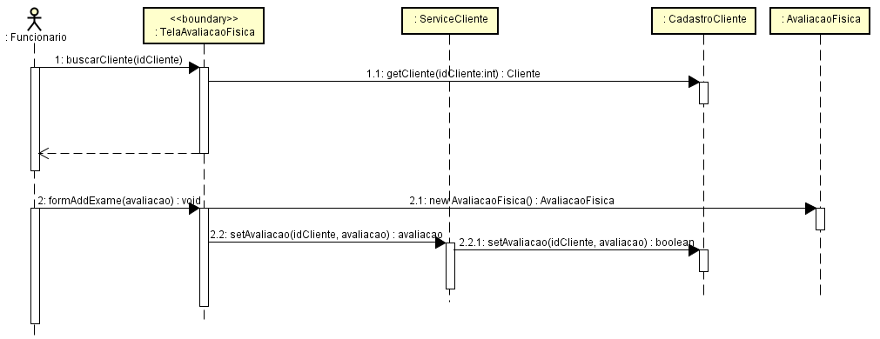
4 - Exame físico - Diagrama de sequência

Slide 11
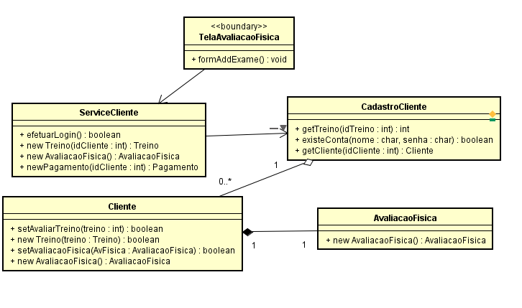
4 - Exame físico - Diagrama de classe

Slide 12
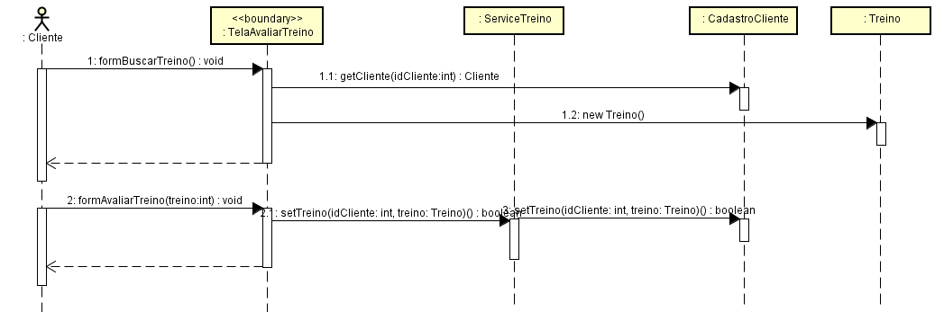
5 - Avaliar Treino - Diagrama de sequência

Slide 13
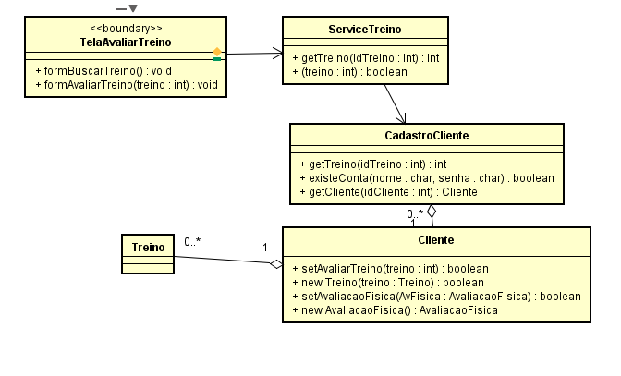
5 - Avaliar Treino - Diagrama de classe

Slide 14
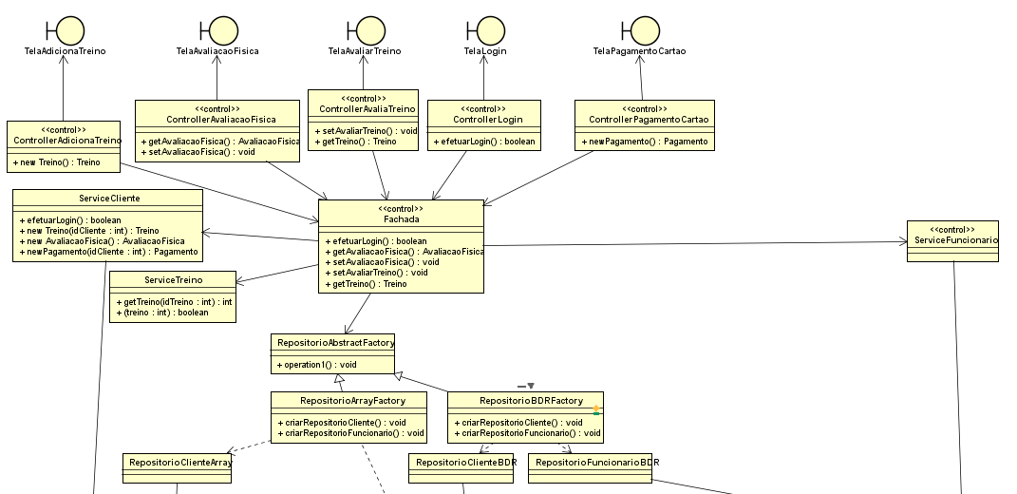
Arquitetura

Slide 15
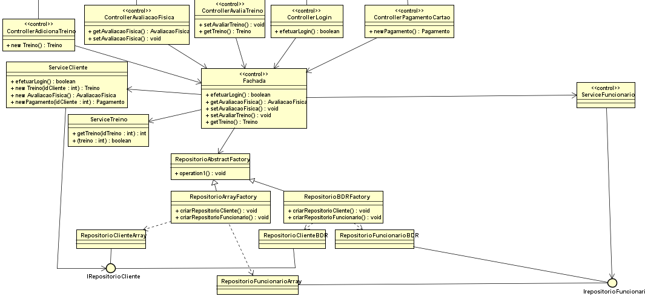
Arquitetura

Slide 16
SOA

Slide 17
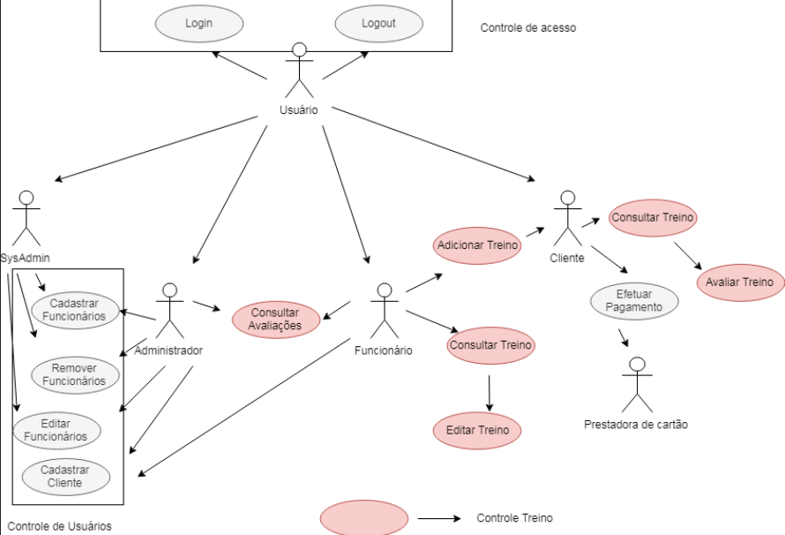
Casos de uso para Serviços

Slide 18
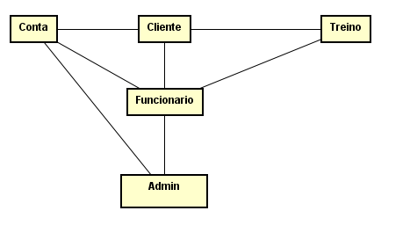
Modelo de Informação de Negócio

Slide 19
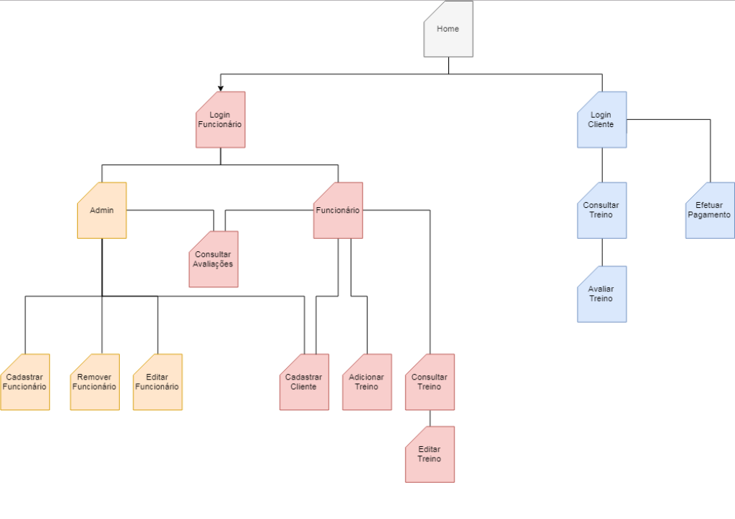
Modelo Navegacional

Slide 20
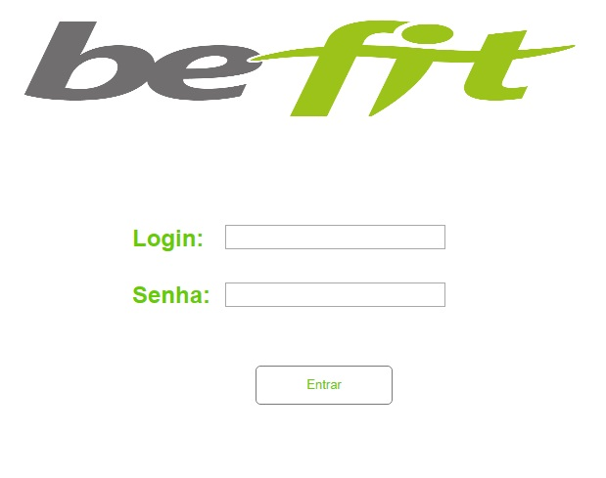
Protótipo

Slide 21
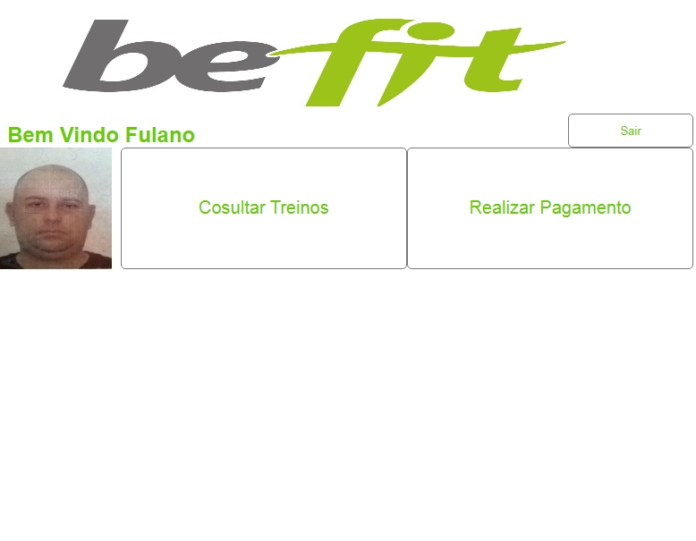
Protótipo

Slide 22

Protótipo

Slide 23
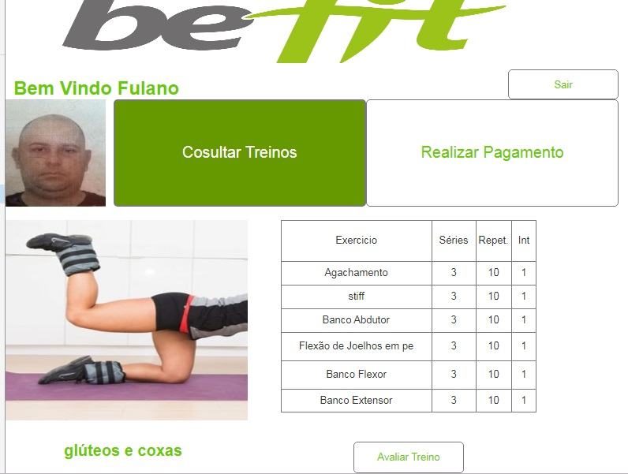
Protótipo

Slide 24
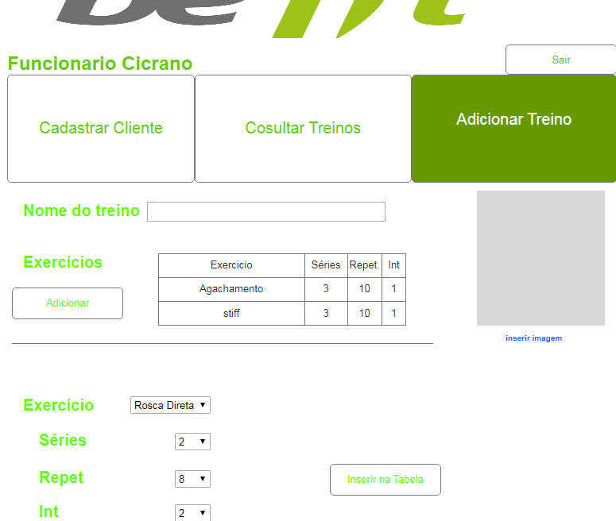
Protótipo

Slide 25
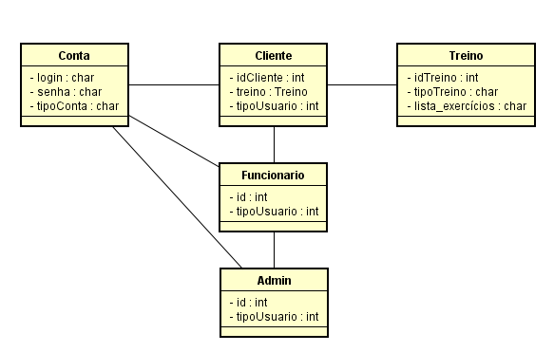
Modelo de Informação Refinado

Slide 26
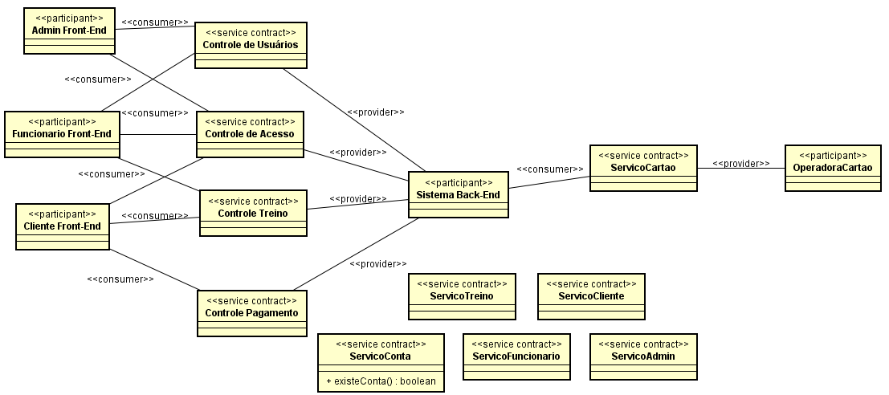
Arquitetura de Serviços

Slide 27
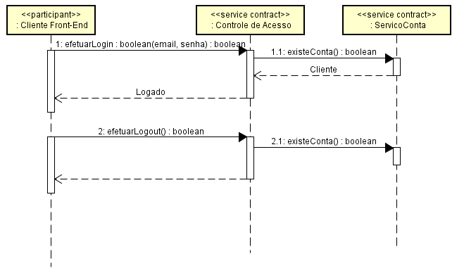
Modelo de Interação de Serviços
Controle Acesso

Slide 28
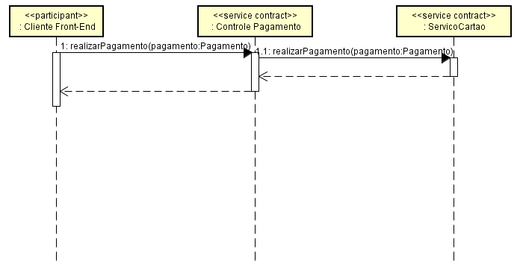
Modelo de Interação de Serviços
Controle Pagamento

Slide 29
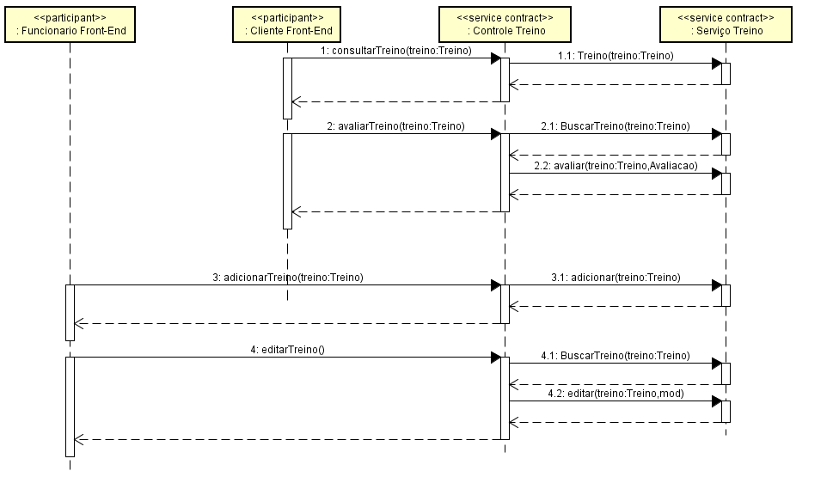
Modelo de Interação de Serviços
Controle Treino

Slide 30
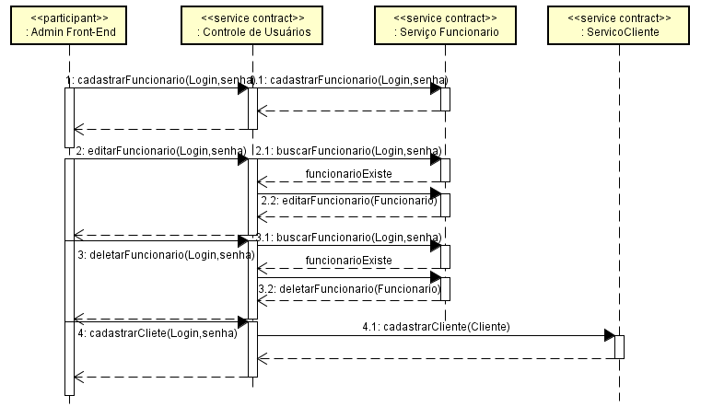
Modelo de Interação de Serviços
Controle Usuário

Slide 31
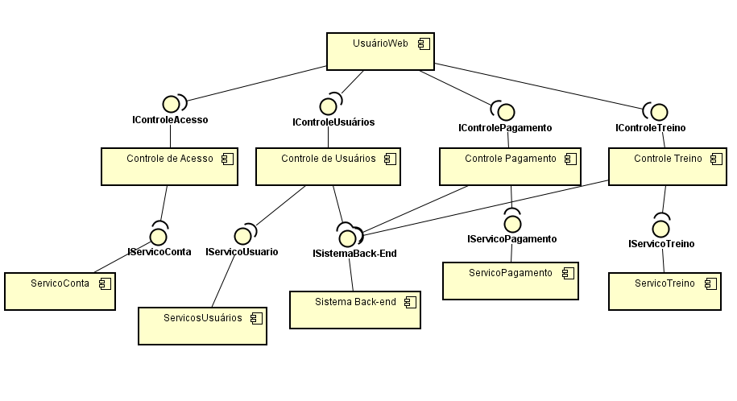
Diagrama de Componentes

Slide 32
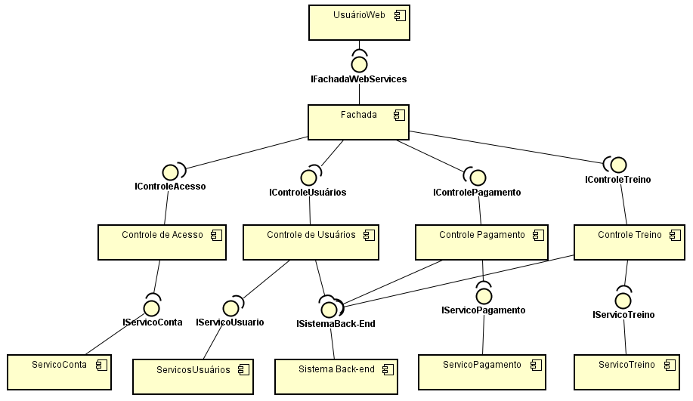
Diagrama de Componentes

Slide 33
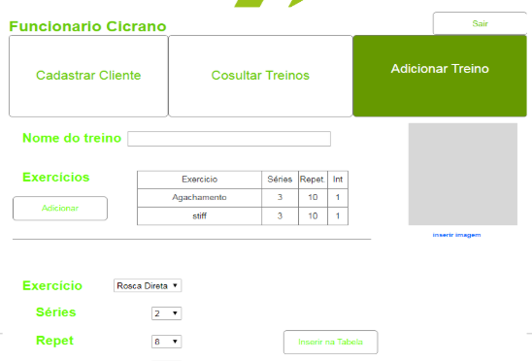
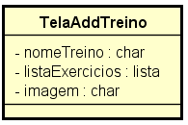
Projeto Front-end: AdicionarTreino

Slide 34
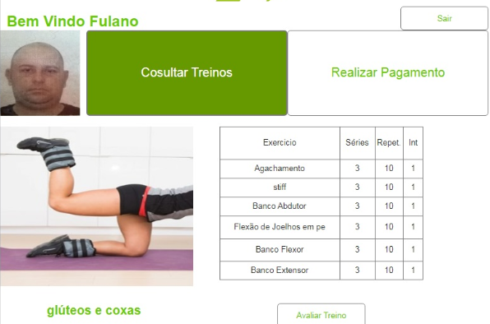
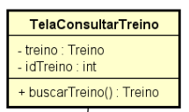
Projeto Front-end: Consultar Treino

Slide 35
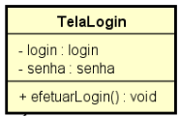

Slide 36
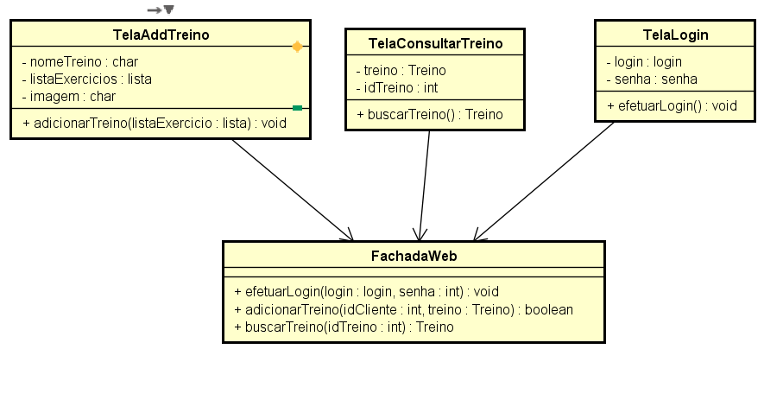
Projeto Front-end

Slide 37
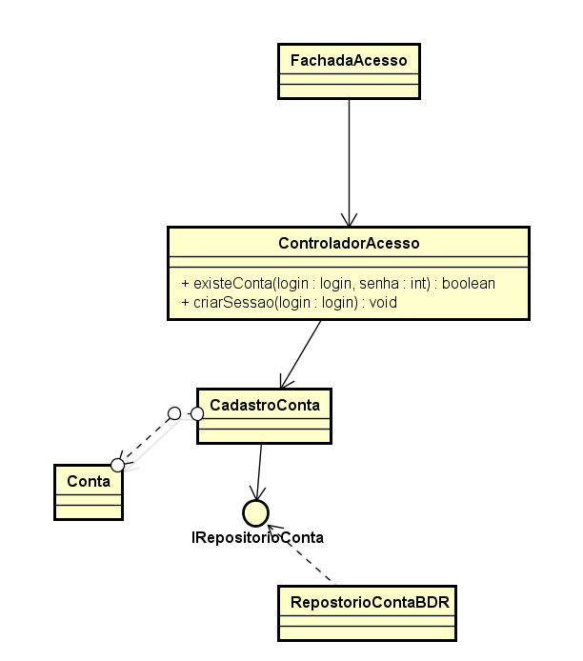
Projeto Backend: Acesso

Slide 38
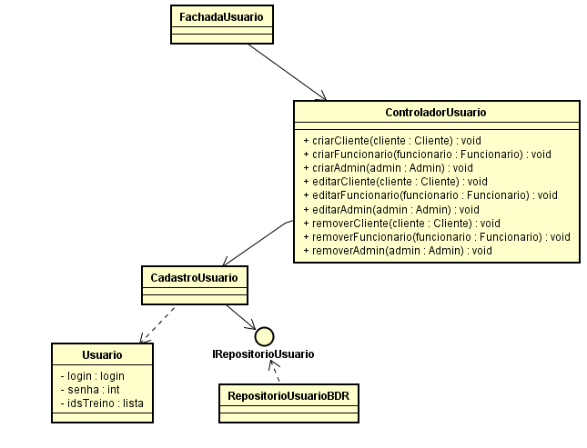
Projeto Backend : Usuário

Slide 39
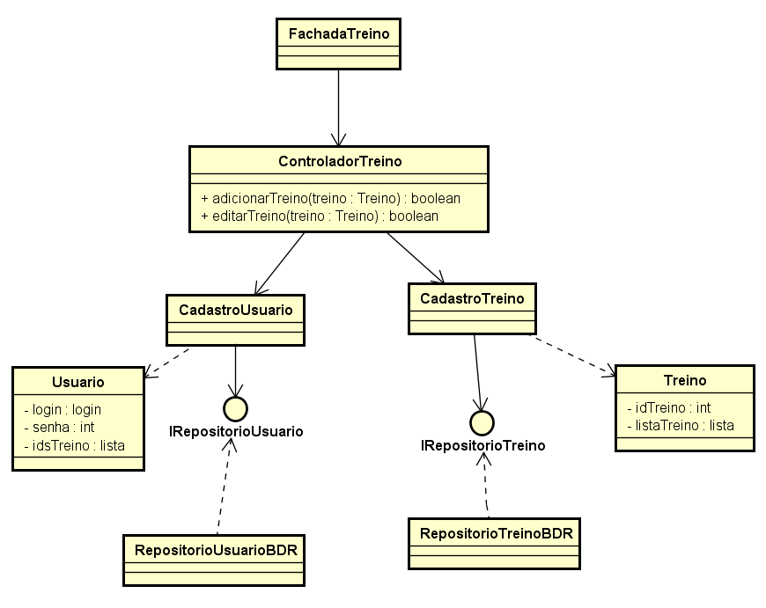
Projeto Backend: Treino

